Slide 1

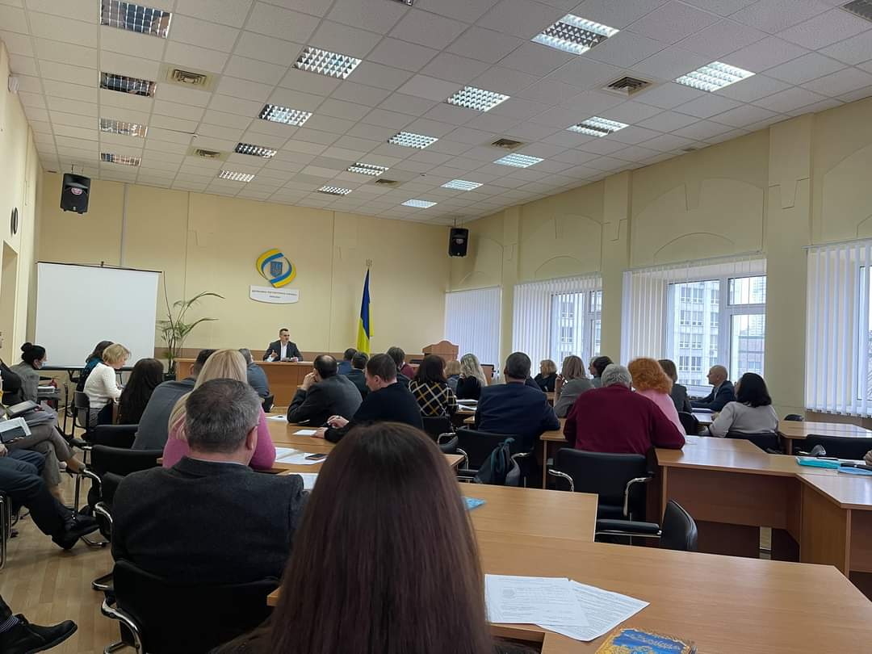

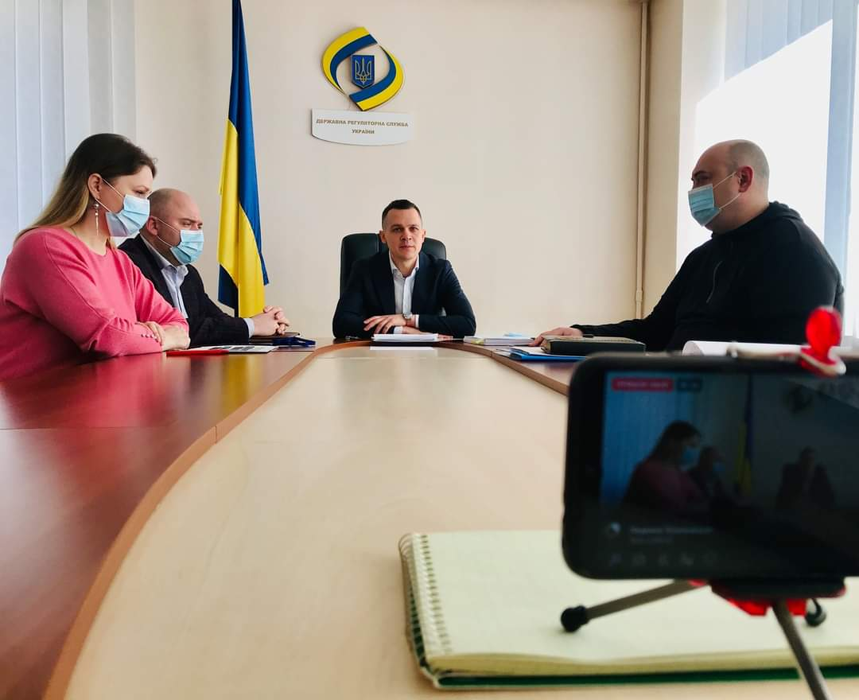

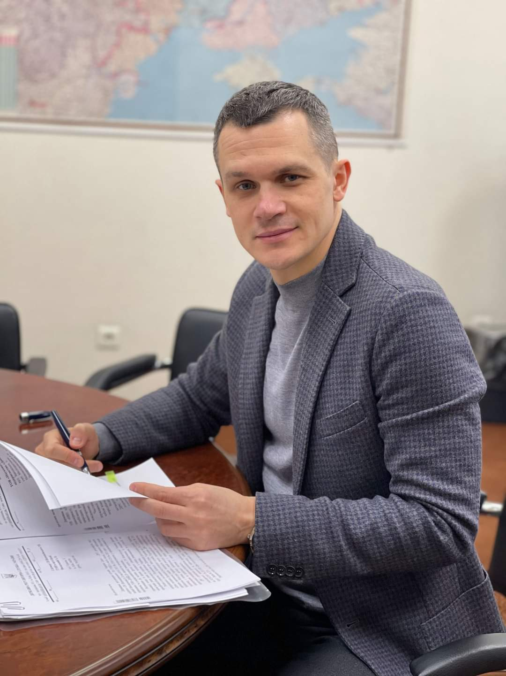
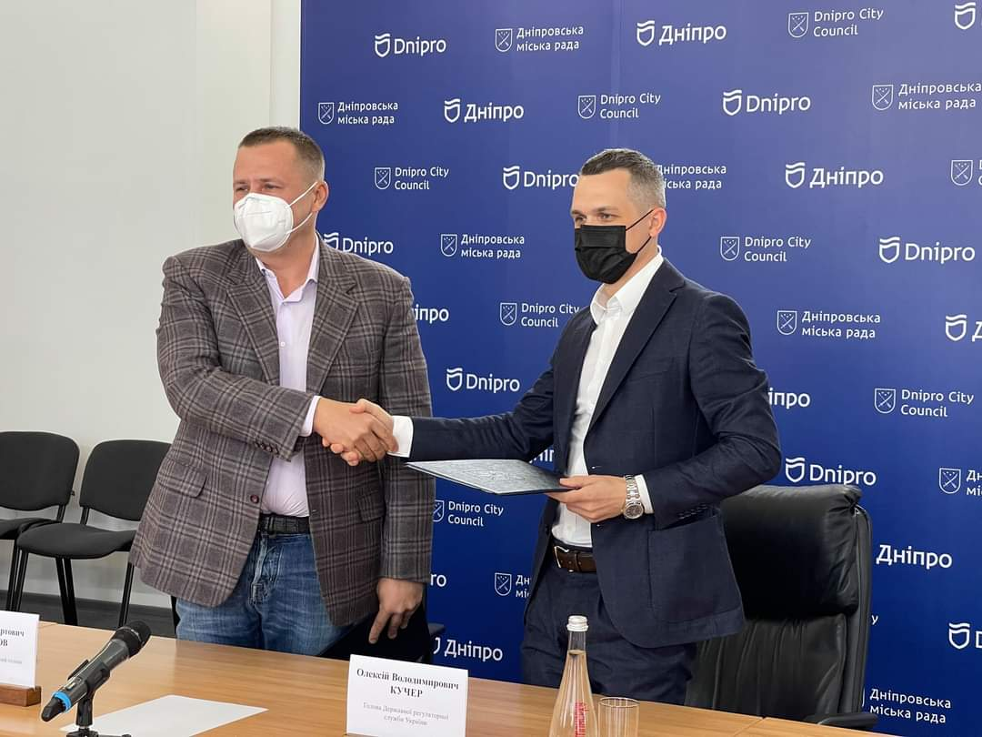
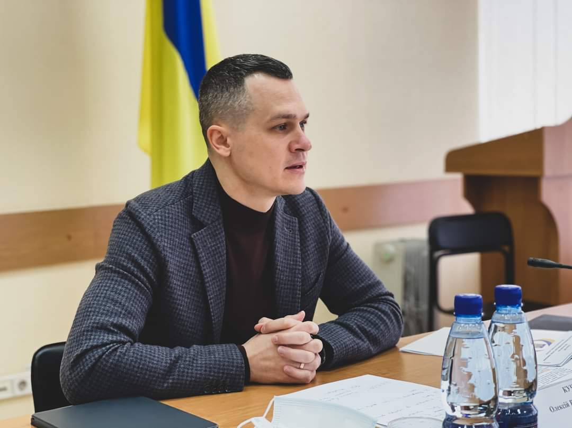
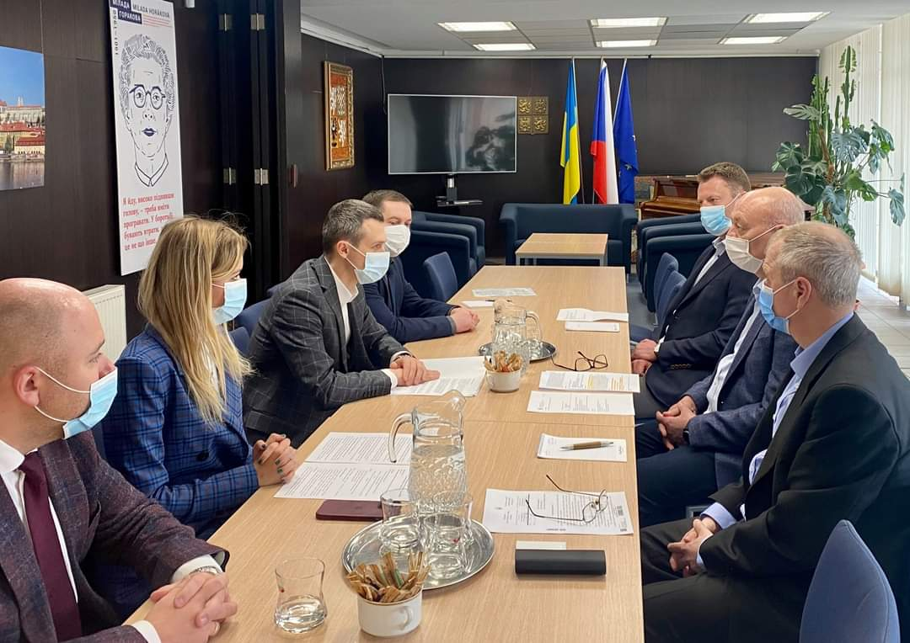
Голова Державної регуляторної служби України Олексій КУЧЕР
100 днів на посаді: результати
та плани
Голова Державної регуляторної служби України
Олексій КУЧЕР
27.04.2021
27.04.2021

Slide 2








100 днів
на посаді
Голова Державної регуляторної служби України Олексій КУЧЕР
Інструментарій Служби
для виконання основних завдань і функцій
Експертиза усіх без винятку проектів регуляторних актів, що розробляються центральними та місцевими органами виконавчої влади, з правом відхилення тих із них, які не відповідають принципам державної регуляторної політики;
Право призупиняти рішення органів виконавчої влади, що створюють бар’єри для розвитку підприємництва;
Надання рекомендацій про удосконалення проектів регуляторних актів органів місцевого самоврядування за результатами їх розгляду;
Розгляд скарг на дії органів ліцензування щодо видачі або позбавлення ліцензій та прийняття відповідних рішень;
Прийняття рішень про стосовно доцільності проведення органами ліцензування позапланових перевірок;
Ініціювання притягнення до адміністративної відповідальності посадових осіб дозвільних органів, дії яких суперечать нормам відповідного законодавства;
Здійснення практичних заходів з реалізації реформ щодо нагляду (контролю) у сфері господарської діяльності;
Координація питань дерегуляції господарської діяльності.

Slide 3
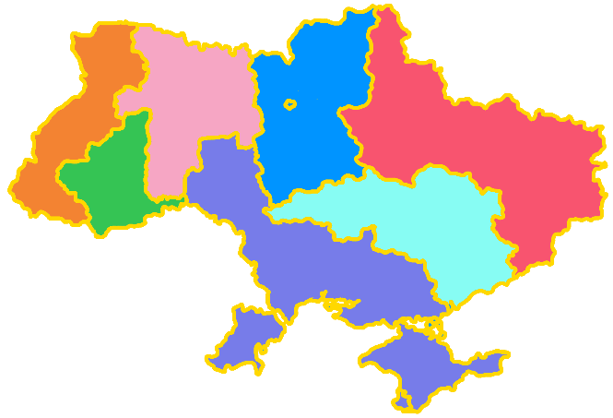

100 днів
на посаді
Голова Державної регуляторної служби України Олексій КУЧЕР
Структурні зміни та посилення ролі Служби
Оптимізували структуру територіальних органів ДРС:
Розпорядженням КМУ від 14.04.2021 № 317-р шляхом реорганізації
25 секторів ДРС в областях утворено 7 міжрегіональних відділів.
Західний (м. Луцьк)
Центральний (м. Київ)
Поліський (м. Житомир)
Східний (м. Харків)
Карпатський (м. Івано-Франківськ)
Дніпровський (м. Дніпро)
Південний (м. Одеса)
Змінили структуру Служби:
зменшили кількість керівних посад;
спростили підпорядкування підрозділів ДРС;
почали оновлення кадрового складу.

Slide 4
100 днів
на посаді
Голова Державної регуляторної служби України Олексій КУЧЕР
Не допустили прийняття неефективних регулювань органами влади
Відмовили в погодженні 53 проектів регуляторних актів центральних та місцевих органів виконавчої влади.
Надали пропозиції до 63 проектів регуляторних актів органів місцевого самоврядування щодо їх удосконалення відповідно до принципів державної регуляторної політики.
Опрацювали проектів регуляторних актів
217
126
Упередили прийняття 20 регуляторних актів органами місцевого самоврядування, якими передбачалось запровадження нових регулювань з перевищенням владних повноважень.
27.04.2021

Slide 5

Голова Державної регуляторної служби України Олексій КУЧЕР
100 днів
на посаді
Державна регуляторна політика
Провели моніторинг регуляторних актів, прийнятих на виконання вимог Закону України «Про соціальні послуги»:
виявили 6 постанов Уряду та 1 наказ Мінсоцполітики, які були прийняті з порушенням вимог законодавства про державну регуляторну політику
1 . Постанова Кабінету Міністрів України від 01.06.2020 № 427 «Деякі питання здійснення контролю за додержанням вимог Закону України «Про соціальні послуги».
2. Постанова Кабінету Міністрів України від 01.06.2020 № 428 «Про затвердження Порядку регулювання тарифів на соціальні послуги».
3. Постанова Кабінету Міністрів України від 01.06.2020 № 450 «Деякі питання надання соціальних послуг шляхом соціального замовлення».
4. Постанова Кабінету Міністрів України від 01.06.2020 № 449 «Про затвердження Порядку проведення моніторингу надання та оцінки якості соціальних послуг».
5. Постанова Кабінету Міністрів України від 02.09.2020 № 772 «Про затвердження Типового положення про будинок-інтернат для громадян похилого віку та осіб з інвалідністю».
6. Постанова Кабінету Міністрів України від 03.03.2020 № 185 «Про затвердження критеріїв діяльності надавачів соціальних послуг».
7. Наказ Міністерства соціальної політики України «Про затвердження Порядку розроблення державного стандарту соціальної послуги» (із змінами і доповненнями, внесеними від 07.08.2019 № 1209).
ДРС вжито заходів щодо усунення виявлених порушень

Slide 6


Голова Державної регуляторної служби України Олексій КУЧЕР
100 днів
на посаді
Державна регуляторна політика
Надали 35 адресних консультацій представникам центральних органів виконавчої влади під час розробки ними проектів регуляторних актів – це найбільш результативний механізм забезпечення проведення розрахунків витрат та вигод при здійсненні аналізу регуляторного впливу.
Здійснили аналіз реалізації державної регуляторної політики у І кварталі 2021 року:
Засвідчили позитивні зрушення з боку ОМС (порівняно з аналогічним періодом 2020 року):
на 1% зросла питома вага проектів регуляторних актів, які відповідали принципам державної регуляторної політики (з 6,9% у 2020 році до 7,7% у 2021 році);
на 8% зменшилась питома вага проектів регуляторних актів, розробниками яких було порушено процедурні вимоги Закону (з 20,4% у 2020 році до 12,5% у 2021 році);
на 18% зменшилась питома вага проектів регуляторних актів, при підготовці яких розробниками передбачалось запровадження регулювань з перевищенням владних повноважень (з 28,5% у 2020 році до 10,8% у 2021 році);
на 16% зросла питома вага проектів регуляторних актів, при підготовці яких розробниками провадився М-Тест (з 60% у 2020 році до 76,7% у 2021 році).

Slide 7

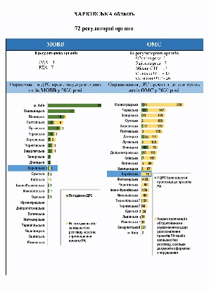
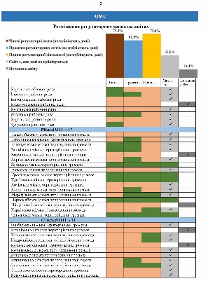
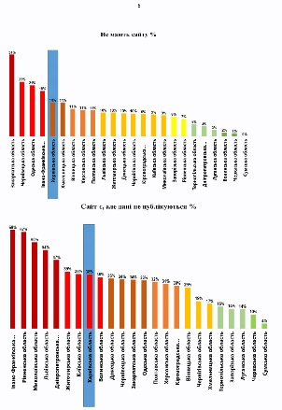
100 днів
на посаді
Голова Державної регуляторної служби України Олексій КУЧЕР
Робимо регуляторну діяльність ОМС
більш відкритою та передбачуваною
Розмістили та постійно оновлюємо на сайті ДРС результати моніторингу офіційних веб-сайтів органів місцевого самоврядування щодо публікації на них даних про регуляторну діяльність.
Відкритість регуляторної діяльності органів місцевого самоврядування України станом на 27.04.2021
Зміни на краще порівняно
з лютим 2021 року

Slide 8


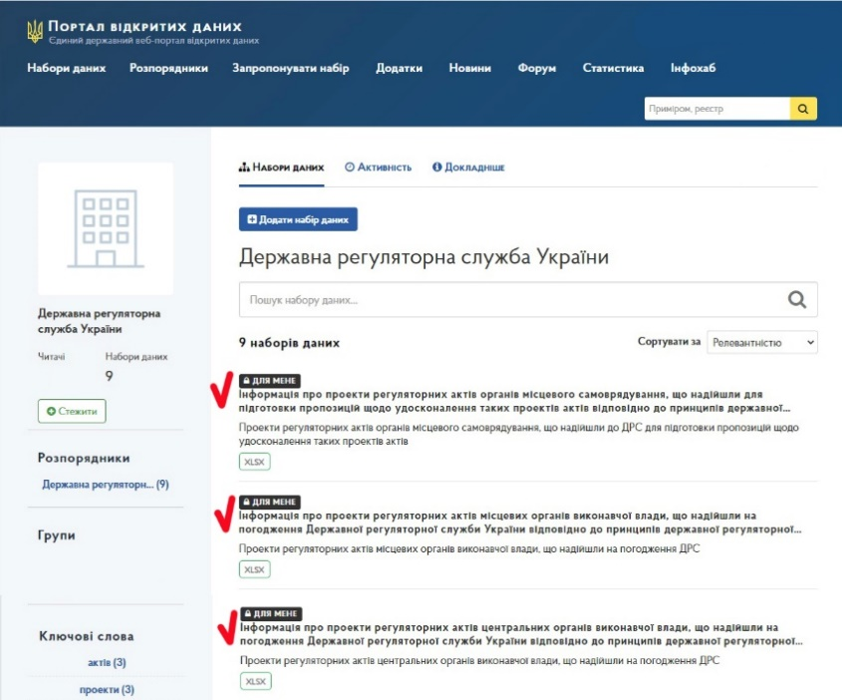
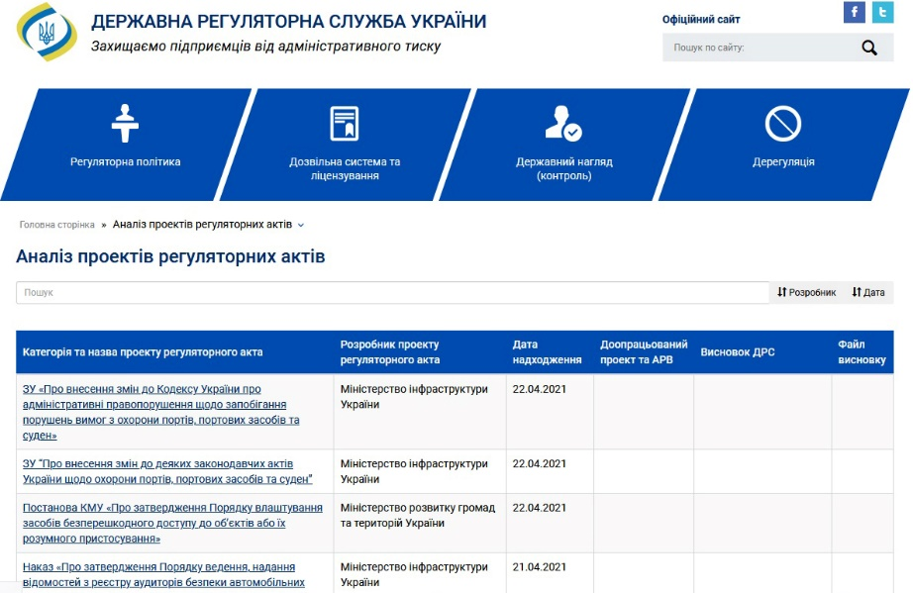
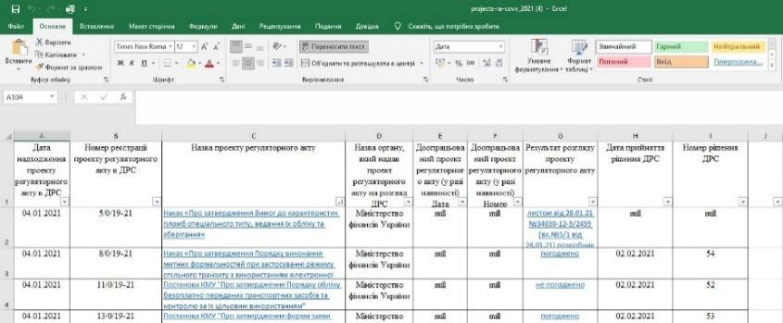
100 днів
на посаді
Голова Державної регуляторної служби України Олексій КУЧЕР
Зробили діяльність органів влади прозорішою
Почали розміщувати на Порталі відкритих даних інформацію про всі проекти регуляторних актів, які надходять в ДРС на розгляд.
Назва проекту регуляторного акту,
Розробник проекту,
Номер та дата надходження проекту в ДРС,
Посилання на зміст проекту,
Результати розгляду проекту ДРС.
ТАБЛИЦЯ НАДХОДЖЕНЬ ПРОЕКТІВ РЕГУЛЯТОРНИХ АКТІВ
Аналіз проектів регуляторних актів

Slide 9


100 днів
на посаді
Голова Державної регуляторної служби України Олексій КУЧЕР
Активізували процес дерегуляції на всіх рівнях
Розпочали перегляд регуляторних актів ЦОВВ, прийнятих у 2015-2021 роках з порушенням вимог Закону України «Про засади державної регуляторної політики у сфері господарської діяльності».
Провели моніторинг чинних регуляторних актів на офіційних сайтах ОМС та підготували понад 100 листів до місцевих органів влади з пропозиціями внесення змін або визнання такими, що втратили чинність, регуляторних актів, які суперечать принципам державної регуляторної політики або прийняті з порушенням вимог регуляторного законодавства.
Здійснили експертизу регуляторних актів ЦОВВ, за результатами якої прийняли 3 рішення про усунення порушень принципів державної регуляторної політики.
Ініціювали повернення ДРС повноважень
щодо координації дій ЦОВВ з реалізації
Плану заходів дерегуляції, які
з 2020 року здійснює Мінекономіки.
Виконання Плану заходів дерегуляції
за всі роки його реалізації:

Slide 10
100 днів
на посаді
Голова Державної регуляторної служби України Олексій КУЧЕР
Дерегуляція господарської діяльності
Перегляд регуляторних актів, прийнятих у 2015-2021 роках:
Сформували та опрацювали переліки регуляторних актів
30 ЦОВВ:
визначили акти, що не є регуляторними, перевірили з реєстрами проектів регуляторних актів ДРС, склали основу для подальшої роботи щодо практичного дерегулювання (прийнятті без погодження ДРС або прийняті в редакції, що відрізнялася від погодженої ДРС).
30 ЦОВВ = 7138 актів, із них
1339 – регуляторні
Провели експертизу регуляторних актів ЦОВВ, за результатами якої прийняли 3 рішення про усунення порушень принципів державної регуляторної політики, які направили пропозиції до МОЗ та Мінфіну:
МОЗ – скасувати вимогу щодо обов’язкової акредитації для закладів охорони здоров’я, які видають листки непрацездатності.
Мінфіну – скасувати не визначені законодавством вимоги щодо надання суб’єктами господарювання копії дозволу на початок роботи новостворених підприємств, введення в експлуатацію нових і реконструйованих виробничих, житлових об’єктів та об’єктів іншого призначення під час подання ними до Держмитслужби заяви про відкриття митного складу, та Порядок надання складським об’єктам статусу «митний склад» та позбавлення такого статусу, затверджений наказом Міністерства фінансів України від 16.07.2012 № 835.

Slide 11

100 днів
на посаді
Голова Державної регуляторної служби України Олексій КУЧЕР
Дерегуляція господарської діяльності
Виявили обставини, за яких регуляторні акти не могли бути прийнятими або схваленими уповноваженими на це органами виконавчої влади, зокрема:
постанова Кабінету Міністрів України від 13.01.2021 № 17 «Про внесення змін до постанови Кабінету Міністрів України від 30 жовтня 2008 р. № 957», редакція якої за своїм змістовним наповненням не відповідає редакції проєкту, який раніше погоджувався з ДРС.
наказ Міністерства соціальної політики України від 07.08.2019 № 1209 «Про внесення змін до Порядку розроблення державного стандарту соціальної послуги», проєкт якого не погоджувався з ДРС (наразі Міністерством юстиції України скасовано державну реєстрацію цього наказу);
11 розпоряджень капітанів морських портів України, положення яких зобов’язували суб’єктів господарювання дотримуватися вимог Галузевої методики визначення буксирного забезпечення суден під час проходження каналами, яка не затверджена жодним нормативно-правовим актом.

Slide 12
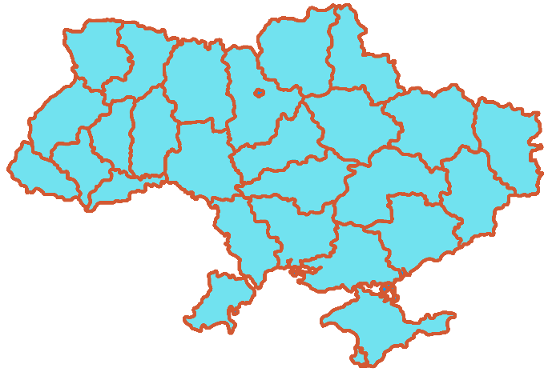




100 днів
на посаді
Голова Державної регуляторної служби України Олексій КУЧЕР
Посилили взаємодію зі ЗМІ та громадськістю
Створили мережу консультаційних рад
при територіальних органах ДРС, до яких увійшли представники місцевого бізнесу та підприємницької громадськості.
Розпочали процес формування нової Громадської ради при ДРС.
Плануємо збільшити регіональне представництво місцевого бізнесу на центральному рівні.
Налагодили співпрацю з Національною платформою МСБ – мережею об’єднань малого і середнього бізнесу з різних галузей економіки та регіонів України (94 бізнес-об’єднання).
Запровадили новий підхід до публікації повідомлень
на офіційному веб-сайті ДРС – більше цікавої та корисної інформації у зручному та зрозумілому форматі для ЗМІ, підприємців, громадськості та органів влади.

Slide 13


100 днів
на посаді
Голова Державної регуляторної служби України Олексій КУЧЕР
Посилили заходи державного нагляду (контролю)
Збільшили кількість перевірок органів державного нагляду (контролю), дозвільних органів та органів ліцензування.
Підвищили ефективність таких перевірок.
ДРС має на меті не допустити порушень під час проведення контролюючими органами заходів нагляду (контролю), аби підприємці відчували правову захищеність з боку держави.
Провели 12 перевірок
Розпочали проведення 23 перевірок
заплановано
93
розпочато - 23
проведено - 10
проведено - 2

Slide 14



100 днів
на посаді
Голова Державної регуляторної служби України Олексій КУЧЕР
Державний нагляд (контроль)
План пріоритетних дій Уряду на 2021 рік
Крок 114. Забезпечення функціонування інтегрованої автоматизованої системи державного нагляду (контролю)
ІАС ДНК – уніфікована база даних про плани проведення заходів
державного нагляду (контролю) та результатів таких заходів
Підготували та уклали Договір з Фондом «Євразія», що акредитований в Україні як виконавець проекту міжнародної технічної допомоги «Прозорість та підзвітність у державному управлінні та послугах» (ТАРАS), та Громадською організацією «Офіс ефективного регулювання «BRDO» про передання програмного продукту Інтегрована автоматизована система державного нагляду (контролю) та передання (відчуження) майнових прав інтелектуальної власності (від 23.03.2021 № 59).
Затвердили Програму та методику випробувань програмного продукту ІАС ДНК.

Slide 15

100 днів
на посаді
Голова Державної регуляторної служби України Олексій КУЧЕР
Вдосконалюємо дозвільну систему
Оптимізація та спрощення дозвільних процедур – підготували пропозиції про необхідність скасування 18 неефективних дозволів та переведення на декларативний принцип 6 дозволів.
Підготували пропозиції до проекту Закону України «Про внесення змін до законодавчих актів України щодо дозвільної системи у сфері господарської діяльності та спрощення доступу на ринки»
(реєстр. № 4219 від 15.10.2020) з метою спрощення умов ведення господарської діяльності для бізнесу.
Взяли активну участь в опрацюванні законопроекту Мінсоцполітики про внесення змін до деяких законів України стосовно стимулювання розвитку ринку соціальних послуг, запровадження дієвого механізму державного контролю за дотриманням державних стандартів соціальних послуг.

Slide 16
100 днів
на посаді
Голова Державної регуляторної служби України Олексій КУЧЕР
Вдосконалюємо дозвільну систему
Направили пропозиції щодо скасування дозвільних документів:
Мінінфраструктури – дозвіл на розміщення, будівництво споруд, об'єктів дорожнього сервісу, автозаправних станцій, прокладання інженерних мереж та виконання інших робіт у межах смуги відведення автомобільних доріг;
МОЗ – спеціальний дозвіл на зайняття народною медициною (цілительством);
Мінрегіон – дозвіл на порушення об’єктів благоустрою та запровадження декларативного принципу;
МОН – дозвіл на проведення наукових експериментів над тваринами.
Направили пропозиції про необхідність приведення нормативно-правових актів у відповідність до вимог дозвільного законодавства:
Міндовкілля – Закону України «Про охорону атмосферного повітря»;
Мінекономіки та Держпродспоживслужба – Закону України «Про забезпечення санітарного та епідемічного благополуччя населення», а також перегляду та затвердження постановою Кабінету Міністрів України порядку видачі (відмови у видачі), переоформлення та анулювання висновків державної санітарно-епідеміологічної експертизи;
МКІП – законодавства у сфері охорони культурної та археологічної спадщини, зокрема, шляхом внесення змін до відповідних законодавчих актів та затвердження порядків
видачі 8 дозвільних документів.

Slide 17


100 днів
на посаді
Голова Державної регуляторної служби України Олексій КУЧЕР
Вдосконалюємо дозвільну систему
Провели експертизу 53 проектів нормативно-правових актів, які надійшли на розгляд ДРС, на відповідність вимогам Закону України «Про дозвільну систему у сфері господарської діяльності», з них проектів:
законів – 15;
постанов КМУ – 8;
розпоряджень КМУ – 1;
актів центральних органів виконавчої влади – 9,
рішень органів місцевого самоврядування – 20.
до 34 проектів надали зауваження та пропозиції
Підготували та направили 35 листів-роз’яснень суб’єктам господарювання та дозвільним органам щодо застосування положень законодавства з питань дозвільної системи сфері господарської діяльності (в рамках методологічного забезпечення дозвільної системи).

Slide 18


100 днів
на посаді
Голова Державної регуляторної служби України Олексій КУЧЕР
Вдосконалюємо систему ліцензування
Провели експертизу 32 проектів нормативно-правових актів з питань ліцензування, у тому числі проекти постанов Уряду про затвердження Ліцензійних умов.
до 30% проектів надали зауваження та пропозиції
Підготували пропозиції щодо усунення правової колізії в частині здійснення органами ліцензування державного контролю за дотриманням ліцензіатами вимог ліцензійних умов у сфері централізованого водопостачання та централізованого водовідведення; виробництва теплової енергії, транспортування теплової енергії магістральними і місцевими (розподільчими) тепловими мережами та постачання теплової енергії.
За поданням ДРС Мінрегіон підготував зміни до Закону України «Про основні засади державного нагляду (контролю) у сфері господарської діяльності» (здійснення заходів нагляду (контролю) місцевими органами виконавчої влади як органами ліцензування).

Slide 19
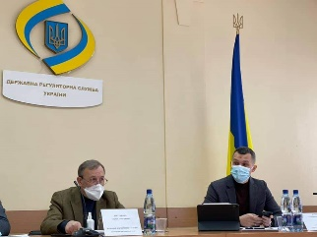


100 днів
на посаді
Голова Державної регуляторної служби України Олексій КУЧЕР
Забезпечили ефективність
досудового вирішення спорів у сфері ліцензування
Провели 4 засідання
Експертно-апеляційної ради з питань ліцензування
Розглянули:
18 скарг суб'єктів господарювання на дії (бездіяльність) органів ліцензування щодо порушення законодавства
у сфері ліцензування;
83 звернення органів ліцензування щодо надання погодження на проведення позапланових перевірок ліцензіатів.
Задоволено скарг
Не погоджено перевірок
Вперше почали оприлюднювати на офіційному веб-сайті ДРС
дані Реєстру розгляду скарг здобувачів ліцензій,
ліцензіатів на дії (бездіяльність) органів ліцензування
щодо порушення законодавства у сфері ліцензування.

Slide 20

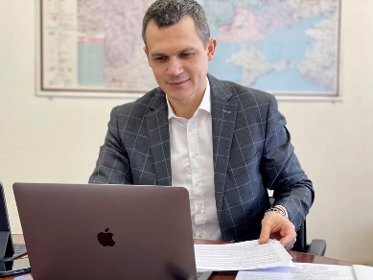


100 днів
на посаді
Голова Державної регуляторної служби України Олексій КУЧЕР
Активізували міжнародне співробітництво
Поглибили співпрацю з Організацією економічного співробітництва та розвитку (ОЕСР) для вивчення найкращих практик оптимального регулювання та продовження регуляторної реформи в Україні:
Голова ДРС обговорив з керівником напряму регуляторної політики ОЕСР Ніком Малишевим та експертами організації нові напрями співробітництва та можливість запрошення місії ОЕСР в Україну для оцінки регуляторної політики в Україні та надання практичних рекомендацій щодо покращення регуляторного поля.
Зміцнили співробітництво з Програмою USAID «Конкурентоспроможна економіка України»:
Голова ДРС провів зустріч з керівництвом Місії USAID в Україні та компанії Chemonics International Inc. стосовно існуючих напрямків співробітництва та окреслення нових.

Slide 21




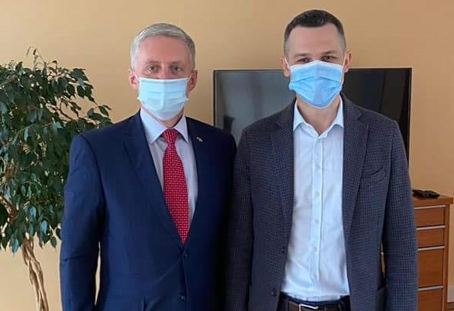
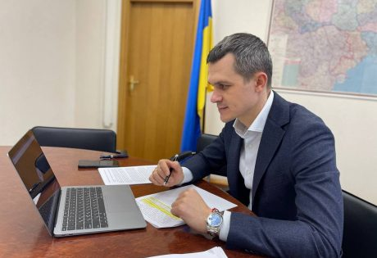




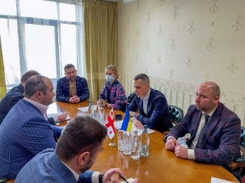
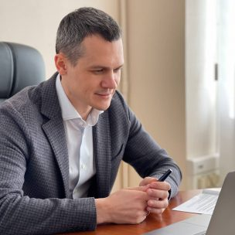
100 днів
на посаді
Голова Державної регуляторної служби України Олексій КУЧЕР
Активізували міжнародне співробітництво
Залучили нових міжнародних партнерів до співпраці з ДРС:
Голова ДРС Олексій Кучер провів зустрічі з дипломатами держав, що входять до ТОП-20 країн у рейтингу Світового банку Doing Business та мають значний досвід у впровадженні найкращих регуляторних практик:
Відбулися: Чехія, Грузія, Литва, Німеччина, Канада.
У планах: Італія, США, Норвегія, Швеція, Японія,
Бельгія, Нова Зеландія, Франція, Туреччина.

Slide 22

100 днів
на посаді
Голова Державної регуляторної служби України Олексій КУЧЕР
Стратегія Державної регуляторної служби України
Місія
Мета
Захистити суб’єктів господарювання від надмірного адміністративного тиску.
Не допустити ухвалення економічно недоцільних та неефективних регуляторних актів, зменшити втручання державних органів у господарську діяльність.
1. Забезпечити прозору та прогнозовану державну регуляторну політику, яка направлена на формування сприятливого бізнес-клімату в країні.
2. Знизити загальне регуляторне навантаження на бізнес через проведення активної дерегуляції господарської діяльності.
Стратегічні цілі
3. Зменшити тиск органів нагляду (контролю) на суб’єктів господарської діяльності.
4. Удосконалити та спростити дозвільні процедури та систему ліцензування.

